Slide 1
一 德布罗意假设 (1924 年)
光学理论发展历史表明，曾有很长一段时间，人们徘徊于光的粒子性和波动性之间，实际上这两种解释并不是对立的，量子理论的发展证明了这一点. 20世纪初发展起来的光量子理论，似过于强调粒子性，德布罗意企盼把粒子观点和波动观点统一起来，给予“量子”以真正的含义.

Slide 2
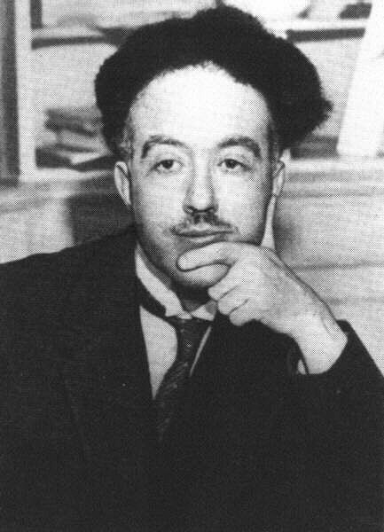

德布罗意（L.V.de Broglie 1892—1987）
法国物理学家
1924年他在博士论文《关于量子理论的研究》中提出把粒子性和波动性统一起来. 5年后他为此获得诺贝尔物理学奖.爱因斯坦誉之为“揭开一幅大幕的
一角”.它为量子力学的建
立提供了物理基础.

Slide 3
思想方法：德布罗意始终对近代物理学的哲学问题感兴趣，喜欢将理论物理学、科学史和自然哲学结合起来考虑，其历史学背景帮助他认识到自然界在许多方面都是明显地对称的，可以采用类比的方法提出物质波的假设 .
他将爱因斯坦创立的有关光的波粒二象性观念，扩展到了实物粒子领域内。

Slide 4
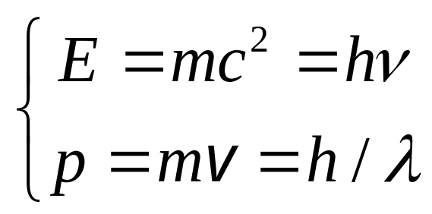
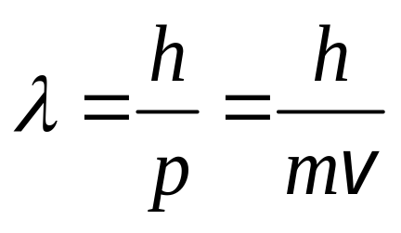
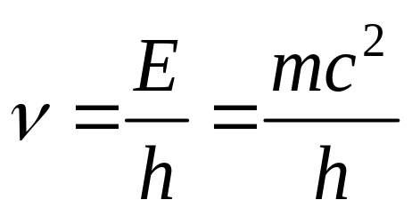
德布罗意假设：实物粒子具有波粒二象性
粒子性
波动性
德布罗意公式
这种波称为德布罗意波或物质波

Slide 5
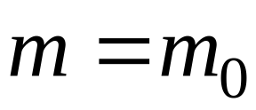

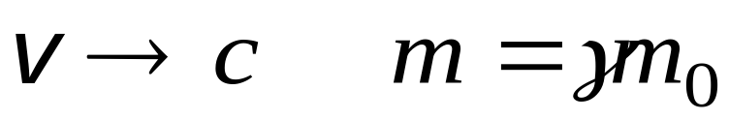
注 意
(1)若 则
若 则
(2)宏观物体的德布罗意波长小到实验难以测量的程度，因此宏观物体仅表现出粒子性.

Slide 6

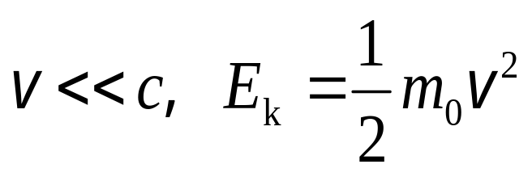
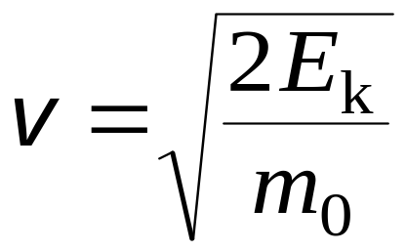
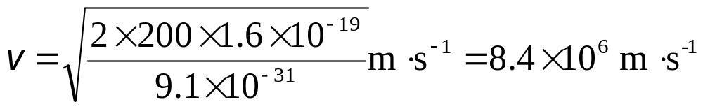
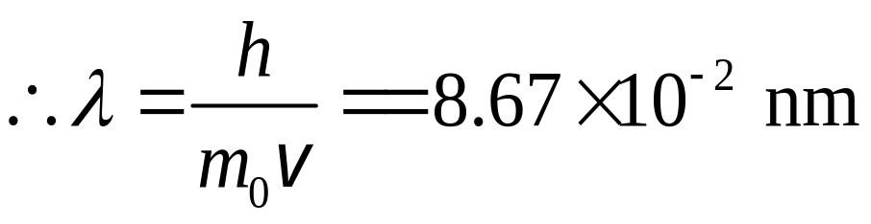

例1 一束电子中，电子的动能 ，求此电子的德布罗意波长 .
解
此波长的数量级与 X 射线波长的数量级相当.

Slide 7


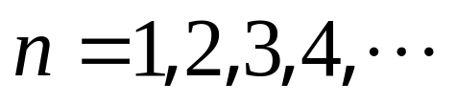
例2 从德布罗意波导出氢原子玻尔理论中角动量量子化条件.
解 两端固定的弦，若其长度等于波长，则可形成稳定的驻波.
将弦弯曲成圆时

Slide 8
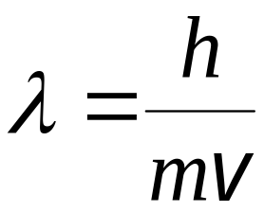
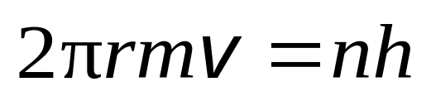
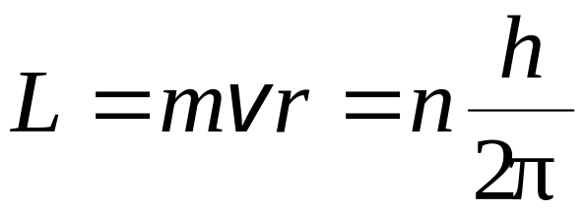
电子绕核运动其德布罗意波长为
角动量量子化条件

Slide 9







二 德布罗意波的实验证明
1 戴维孙-革末电子衍射实验（1927年）
电子枪
K
检测器
电子束
散射线
35 54 75
M
当散射角 时
电流与加速电压曲线
电子被镍晶体衍射实验

Slide 10
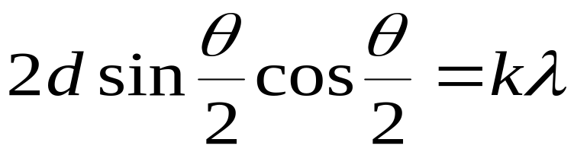



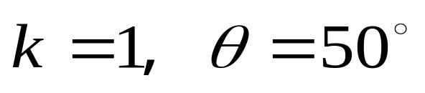

电子束在单晶晶体上反射的实验结果符合X射线衍射中的布拉格公式.
相邻晶面电子束反射射线干涉加强条件:
. . . . . . . .
. . . . . . . .
. . . . . . . .

Slide 11
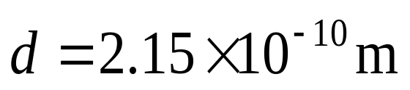
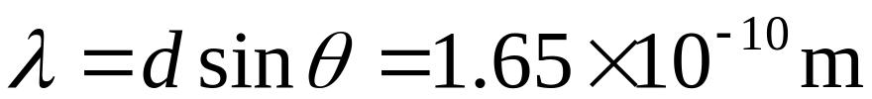
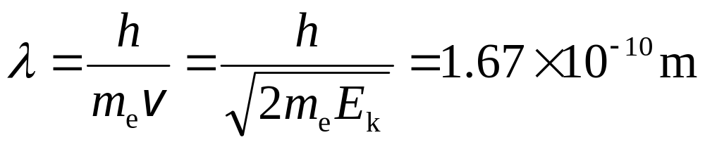
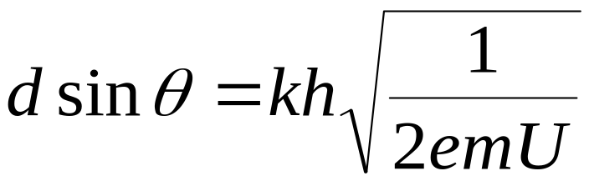
镍晶体
电子波的波长

Slide 12
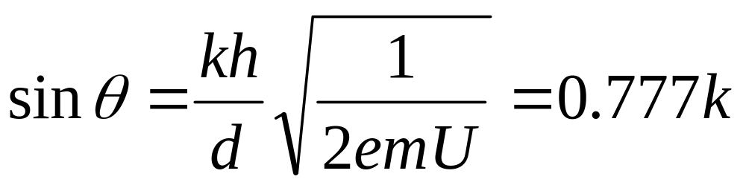
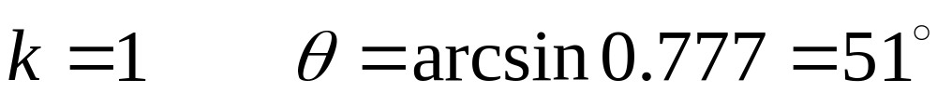
当 时， 与实
验结果相近.
镍板上有衍射图样。分析表明，这是电子流产生的衍射图像，从而表明了电子具有波动性；在这以前人们一般都认为电子是一种粒子。
镍板上有衍射图样。分析表明，这是电子流产生的衍射图像，从而表明了电子具有波动性；在这以前人们一般都认为电子是一种粒子。
对镍板上的衍射图样的分析表明，这是电子流产生的衍射图像，从而表明了电子具有波动性，这证明了电子既是一种粒子又是一种波。

Slide 13


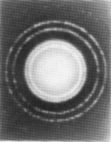


2 G. P. 汤姆孙电子衍射实验 ( 1927年 )
电子束穿越多晶薄片时出现类似X射线在多晶上衍射的图样.
电子束透过多晶铝箔的衍射
K

Slide 14
三 应用举例
1932年鲁斯卡成功研制了电子显微镜,突破普通光学显微镜受可见光波长的限制，目前分辨率已达0.2nm.
电子显微镜有透射电子显微镜（TEM）和扫描电子显微镜（SEM）两类，在研究物质结构、观察微小物体方面具有显著的功能，是当代科学研究的重要工具之一.

Slide 15
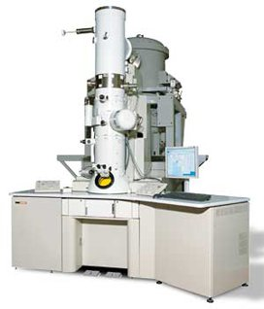
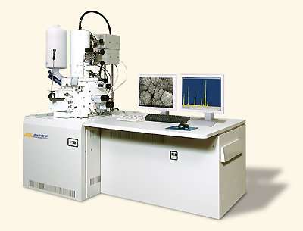
透射电镜（TEM）
扫描电镜（SEM）

Slide 16
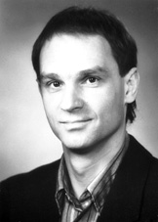
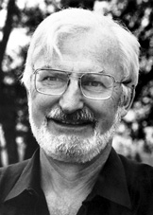
1981年德国人宾尼希和瑞士人罗雷尔，利用量子力学隧道效应，制成了扫描隧穿显微镜（STM），横向分辨率可达0.1nm，纵向分辨率已达0.001nm，1986年两人同获诺贝尔物理学奖.

Slide 17
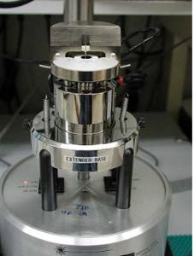
STM的发明为人类探索微观世界提供了一个强有力的工具，对物理学及其相关科学技术领域的发展产生了巨大的推动作用.

Slide 18
四 德布罗意波的统计解释
经典粒子 不被分割的整体，有确定位置和运动轨道 .
经典的波 某种实际的物理量的空间分布作周期性的变化，波具有相干叠加性 .
二 象 性 要求将波和粒子两种对立的属性统一到同一物体上 .

Slide 19

1 从粒子性方面解释
单个粒子在何处出现具有偶然性；大量粒子在某处出现的多少具有规律性. 粒子在各处出现的概率不同.
电子束
狭缝
电子的单缝衍射

Slide 20
2 从波动性方面解释
电子密集处，波的强度大；电子稀疏处，波的强度小.
电子束
狭缝
电子的单缝衍射

Slide 21
3 结论(统计解释)
在某处德布罗意波的强度与粒子在该处附近出现的概率成正比 .
1926 年玻恩提出，德布罗意波为概率波.

Slide 22
选择进入下一节：
15-0 教学基本要求
15-1 黑体辐射 普朗克能量子假设
15-2 光电效应 光的波粒二象性
15-3 康普顿效应
15-4 氢原子的玻尔理论

Slide 23
选择进入下一节：
*15-5 弗兰克-赫兹实验
15-6 德布罗意波 实物粒子的二象性
15-7 不确定关系
15-8 量子力学简介
15-9 氢原子的量子理论简介
*15-10 多电子原子中的电子分布

Slide 24
选择进入下一节：
*15-11 激光
*15-12 半导体
*15-13 超导电性
*15-14 扫描隧穿显微镜
*15-15 纳米材料简介

